Slide 1
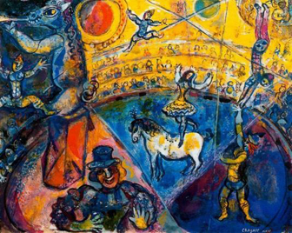
Problemi di una filosofia dell’immaginazione 2011/7

Slide 2
Che cos’è un film?
Un film è una storia raccontata per immagini
è il risultato di un dispositivo che proietta immagine fotografiche su uno schermo
è il titolo generale cui riconduciamo una serie di prodotti che sono raccolti intorno ad una storia comune che cosa sia un film lo decide la storia del cinema

Slide 3
Una proposta minimalista: vi propongo di parlare di film tutte le volte in cui vediamo immagini in movimento.
Deleuze? Nulla di tutto questo, solo una definizione preliminare, ampia quel tanto che ci serve per abbracciare un fenomeno complesso come il cinema.

Slide 4
Una definizione banalissima in cui sono racchiuse molte cose.
La prima: un film è un oggetto essenzialmente visivo, anche se questo non vuol dire che il sonoro sia irrilevante.

Slide 5
La seconda: un film resta un film al variare della tecnologia che lo rende fruibile, anche se questo non significa che sia indifferente se l’immagine sorge perché è proiettata su uno schermo o ricreata attraverso la retroilluminazione di uno schermo.

Slide 6
La terza: uso la parola film in una accezione abbastanza ampia da abbracciare anche i cartoni animati e persino gli spettacoli di ombre.

Slide 7
La quarta: nella definizione che vi propongo non vi è nessun rimando essenziale alla dimensione della narratività.

Slide 8
Il nostro primo problema: che cos’è un’immagine?
Un primo modo di venire a capo del problema: il rimando al concetto di rappresentazione. Un’immagine sta per qualcosa d’altro.

Slide 9
Dubbi. Un’immagine è innanzitutto un oggetto percettivo. È qualcosa che vediamo. Non implica un rimando segnico, e non è qualcosa che sta per qualcosa d’altro. Vediamo un quasi-oggetto e lo vediamo come un quasi-oggetto particolare.
Vediamo un quasi oggetto, perché vediamo di fronte a noi qualcosa – un viso, per esempio – alla luce di una modificazione particolare: non vi è un viso realmente di fronte a noi, ma la apparenza di un viso.

Slide 10
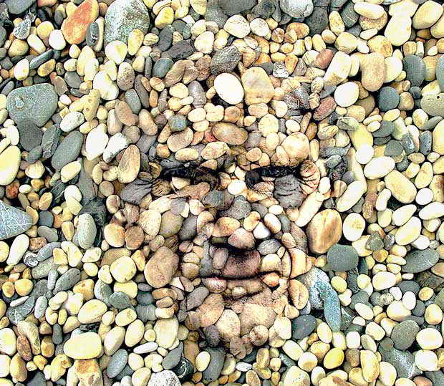

Slide 11
È un quasi oggetto molto particolare ciò che vediamo perché si tratta di qualcosa che vediamo e che cogliamo a titolo di un’apparenza. C’è qualcosa che appare anche se vedo che si tratta solo di un’apparenza: non mi inganno, ma vedo una scena che ha percettivamente una valenza meramente fenomenica. Questo innanzitutto è quello che si dà, anche se poi possiamo immaginare molte cose su questa base.
Chiediamoci allora che cosa vuol dire che vi sono – percettivamente – quasi oggetti come le immagini.

Slide 12
Una definizione fenomenologica:
“La condizione necessaria e sufficiente della presenza di un’immagine è l’imporsi sul terreno percettivo di una dualità fenomenologica ─ vediamo davanti a noi una superficie, ma la vediamo come il luogo che ospita una profondità apparente e quindi uno spazio figurativo distinto dalla superficie della tela”.

Slide 13
Una differenza importante: la differenza tra confine e contorno.
Questo è un confine
Questo invece è un contorno

Slide 14
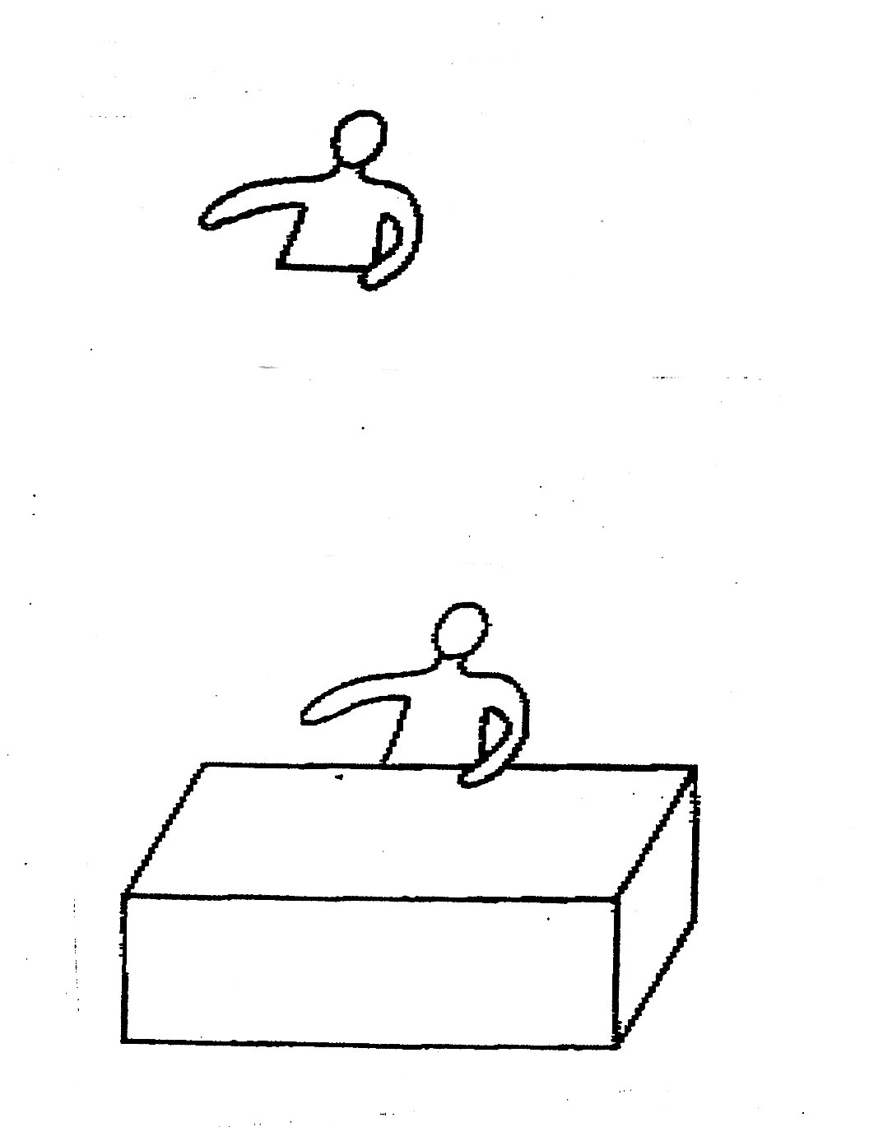
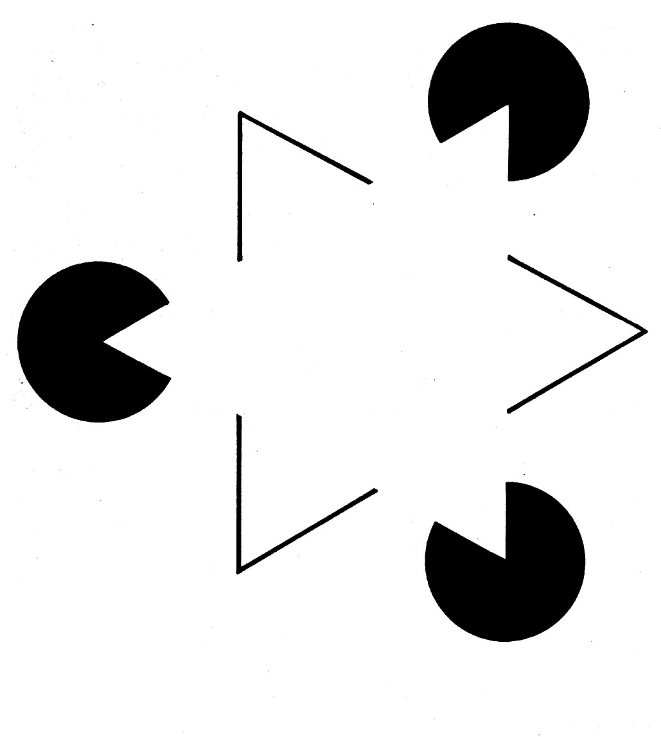
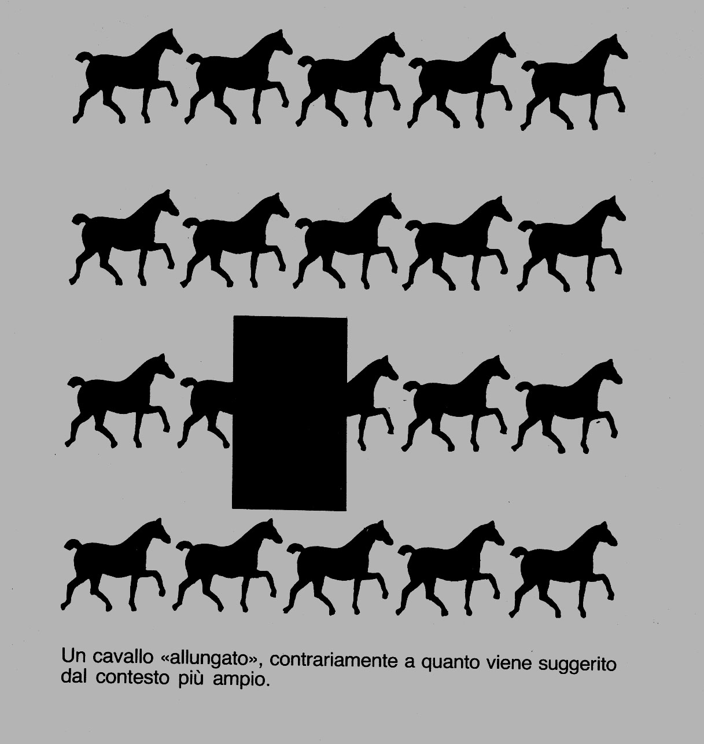

Slide 15
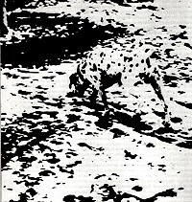
Una precisazione della nostra tesi fenomenologica: c’è immagine tutte le volte in cui siamo portati a vedere alcune linee come contorno e non come confine – a vederle, quindi, come linee che separano una figura da uno sfondo. E sono regole di natura percettiva che in fondo tengono poco conto del fatto che la figura in questione sia una figura che ci è ben nota
http://www.michaelbach.de/ot/cog_dalmatian/index.html

Slide 16
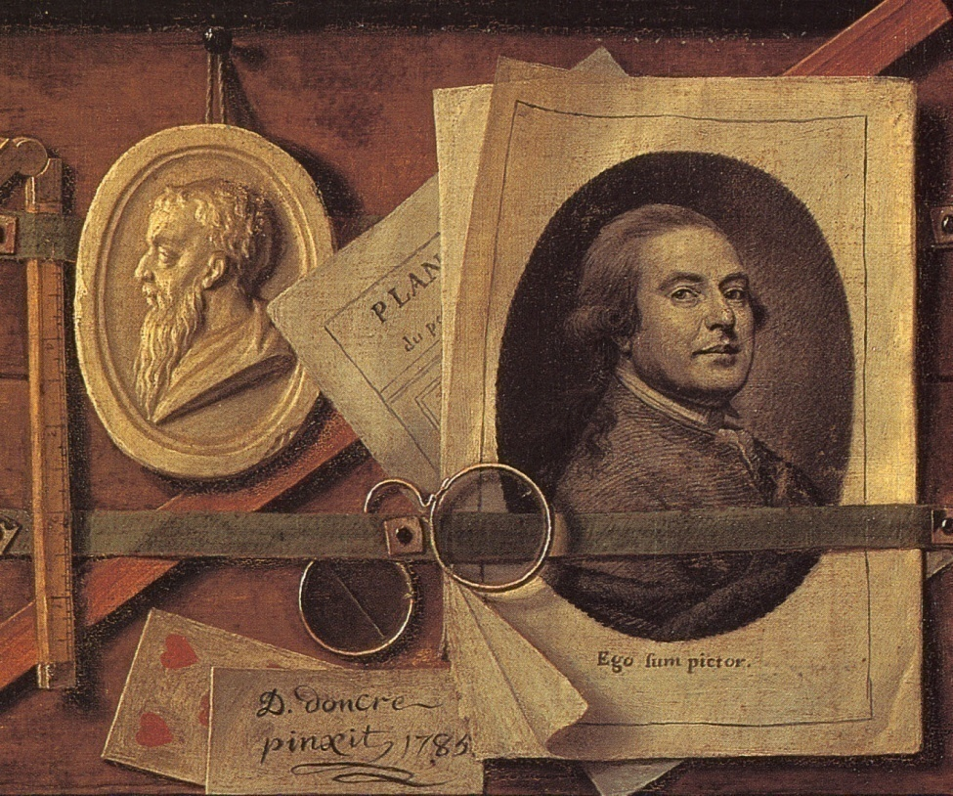
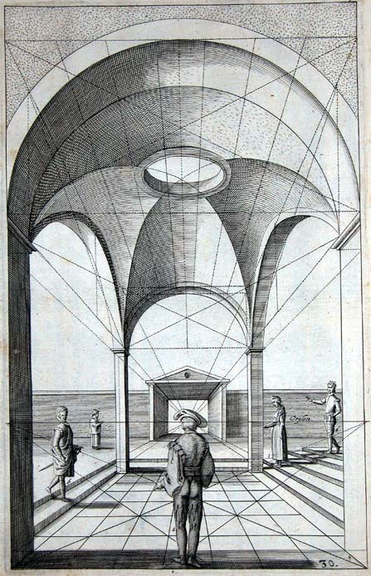
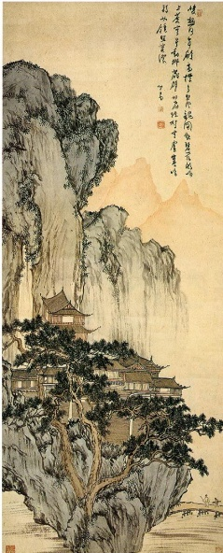
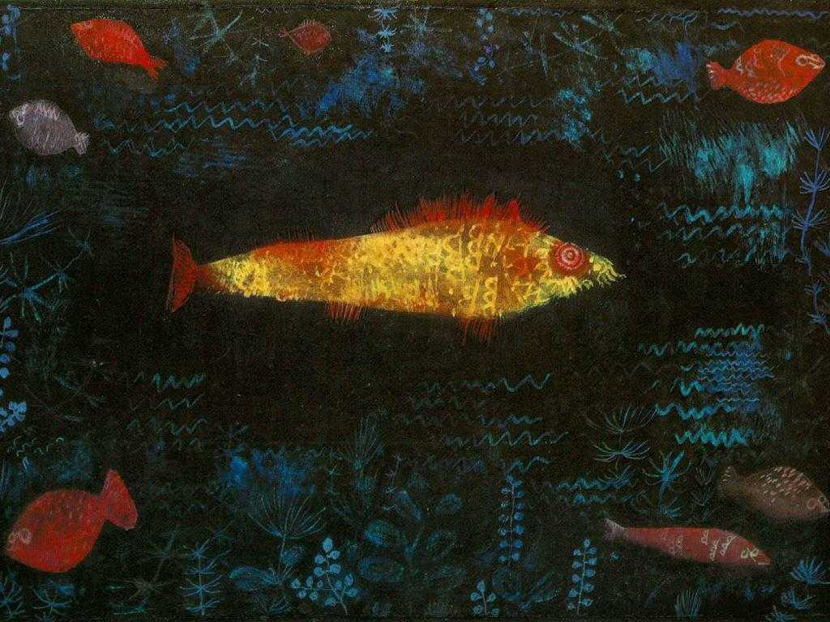
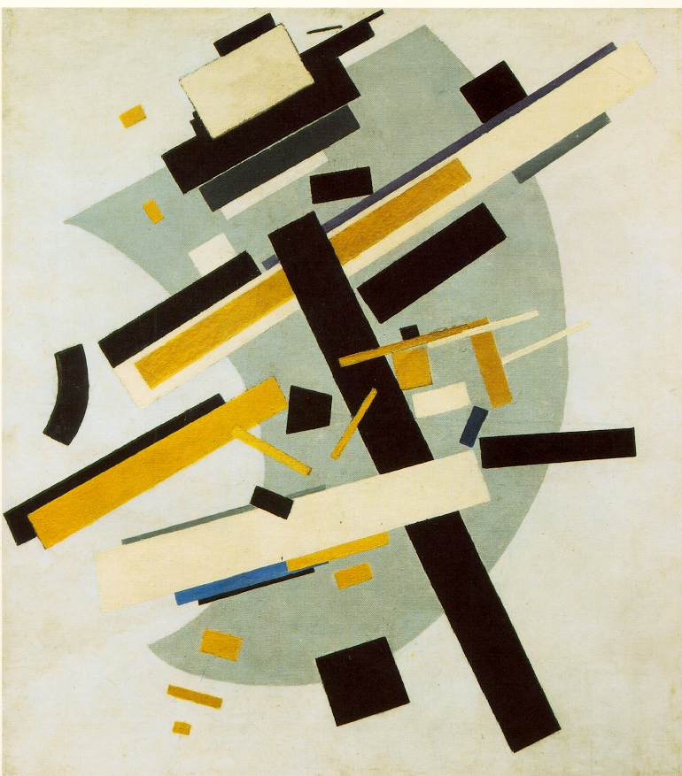
Tutte queste dunque sono immagini

Slide 17
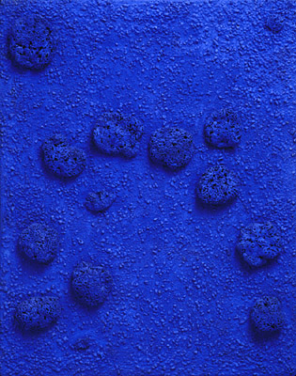
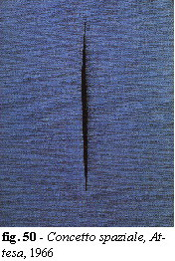
E queste invece
non lo sono…

Slide 18
Quali sono le condizioni percettive che ci consentono di vedere figure e quindi immagini su una superficie bidimensionale?
La condizione è che una qualche disomogeneità sulla tela (o sullo schermo) crei l’impressione di un oggetto che si staglia su uno sfondo.
Per vedere un oggetto abbiamo bisogno di vedere una forma chiusa da un contorno – da una linea che circoscrive un oggetto, distinguendolo dallo sfondo da cui emerge.

Slide 19
Al requisito della chiusura (che è un requisito minimale che diviene rilevante solo in alcune forme di raffigurazione (il disegno al tratto, per esempio)) si debbono affiancare le condizioni cui è vincolata la percezione di profondità che è – credo – il fondamento del nostro poter percepire qualcosa come un contorno che si staglia su uno sfondo e non come un confine che separa due parti disomogenee di una superficie.

Slide 20
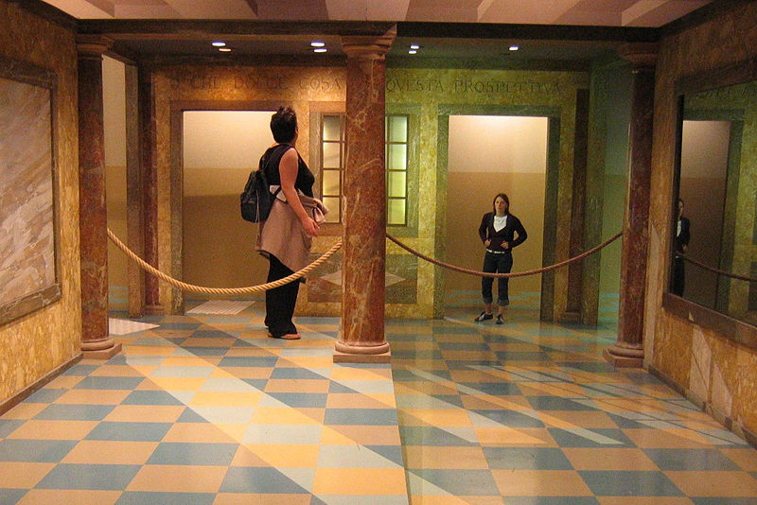
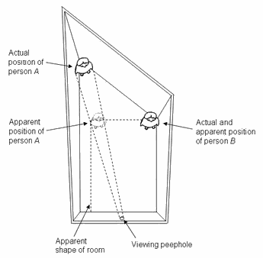
Nel caso della percezione di oggetti reali vi sono indizi binoculari e monoculari della profondità. Questi indizi lavorano insieme e ci consentono una presa sicura sulla profondità del nostro spazio ambientale. La proiezione sulla retina è un fatto bidimensionale, ma ciò che è dato sulla superficie delle nostre due retine contiene informazioni sufficienti per costruire uno spazio profondo – almeno nella norma.

Slide 21
Nelle raffigurazioni, invece di sommarsi gli uni agli altri, dando vita ad una percezione solidamente strutturata, gli indizi monoculari e binoculari di profondità si divaricano e danno luogo alla dualità fenomenologica delle raffigurazioni – al loro darsi allo sguardo come superfici piane che ospitano una spazialità profonda soltanto apparente. Vediamo una profondità e insieme vediamo che quella profondità non vi è affatto.

Slide 22
L’effetto del conflitto tra gli indici di profondità si traduce così in un indebolimento dello spazio figurativo che ci appare insieme meno reale e privo di una tridimensionalità pienamente persuasiva
«In the present case, the effect of the conflict is not restricted simply to making the picture “less three-dimensional”, as claimed by Koffka; for, in addition to the flattening of the apparent depth of the object, previously noted, it is primarily the character of reality that is impaired. Its destruction see to be the essential condition for the resolution of the conflict. Although integration of a real volume on a fiat surface would be contradictory, in fact only the surface and the traces on it are real, whereas the volume loses all reality» (MICHOTTE 1948: 186).

Slide 23
Gli indizi monoculari:
l’occlusione

Slide 24
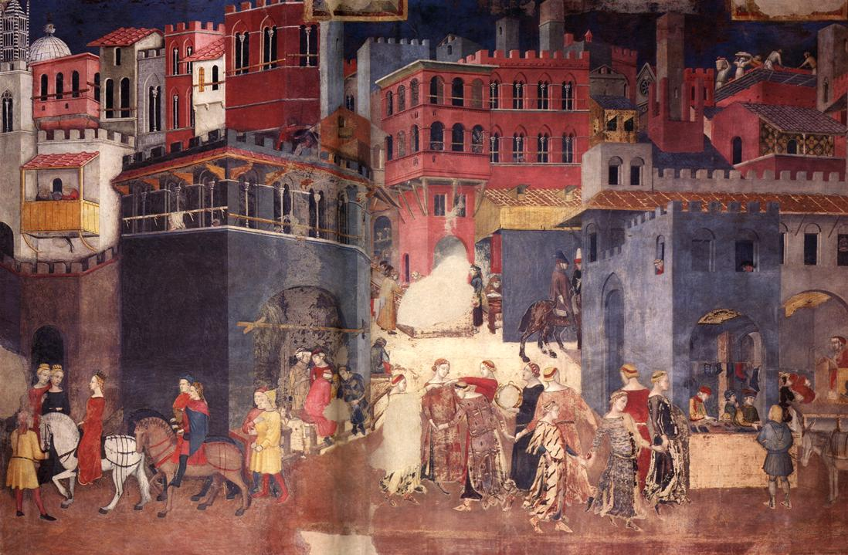
2. La vicinanza alla linea di orizzonte

Slide 25
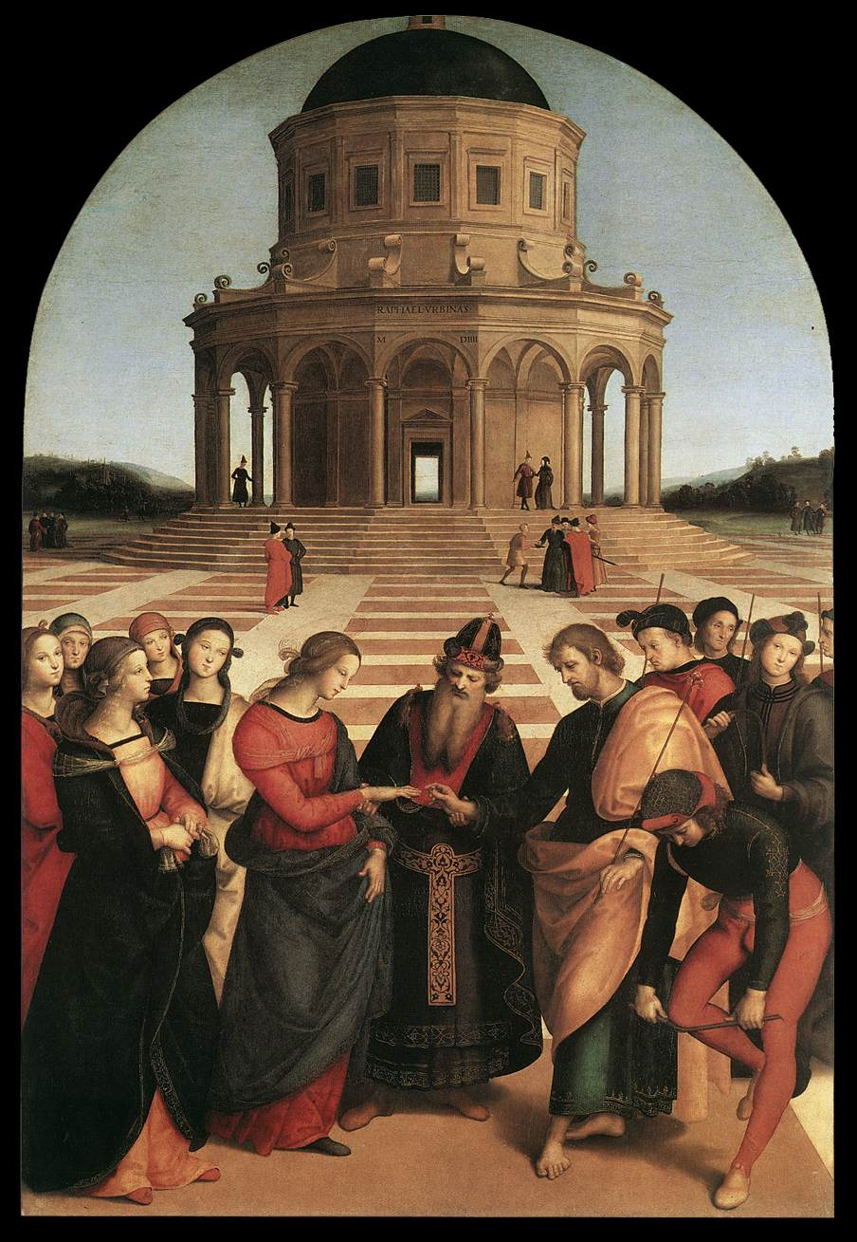
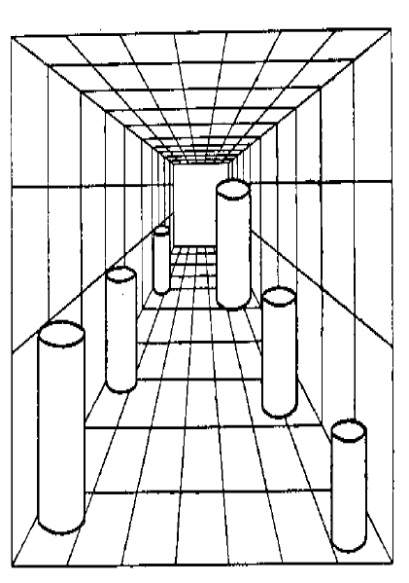
3. La legge della diminuzione prospettica

Slide 26
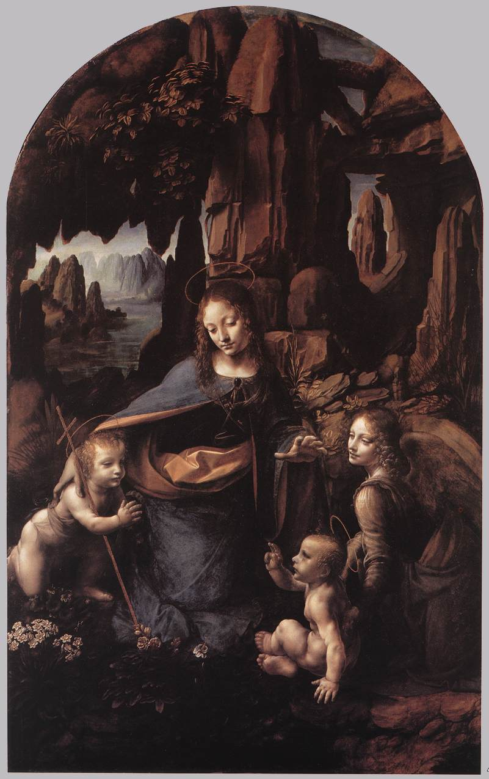
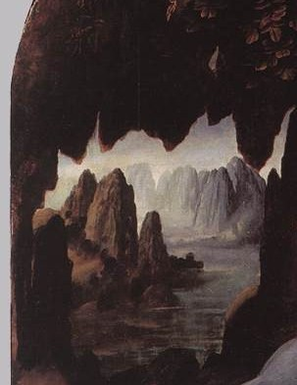
4. La prospettiva aerea e la prospettiva dei perdimenti

Slide 27
Gli indici binoculari: la differenza di parallasse

Slide 28
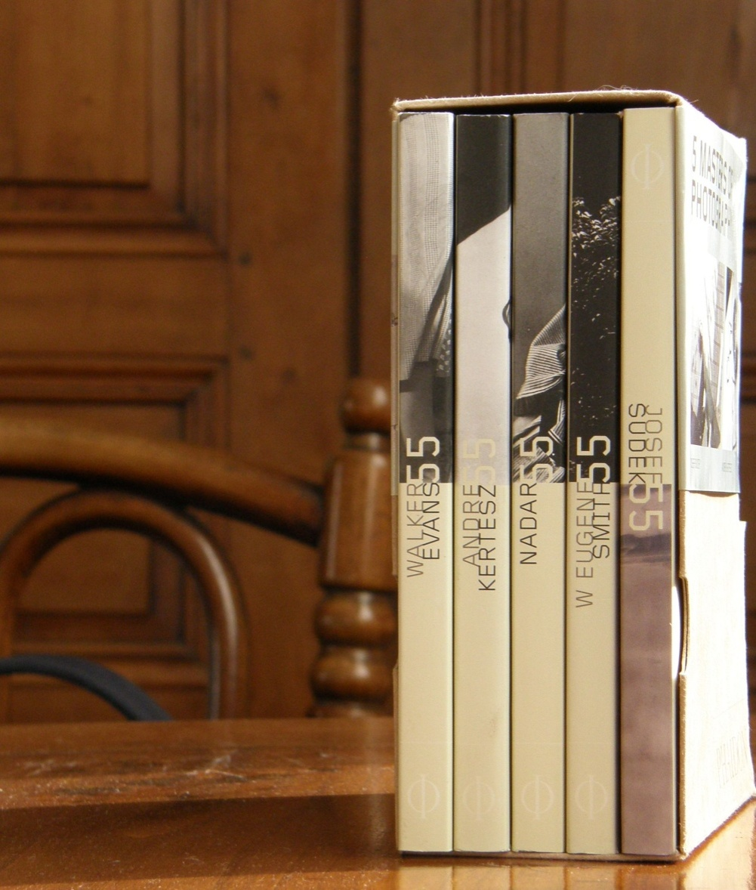
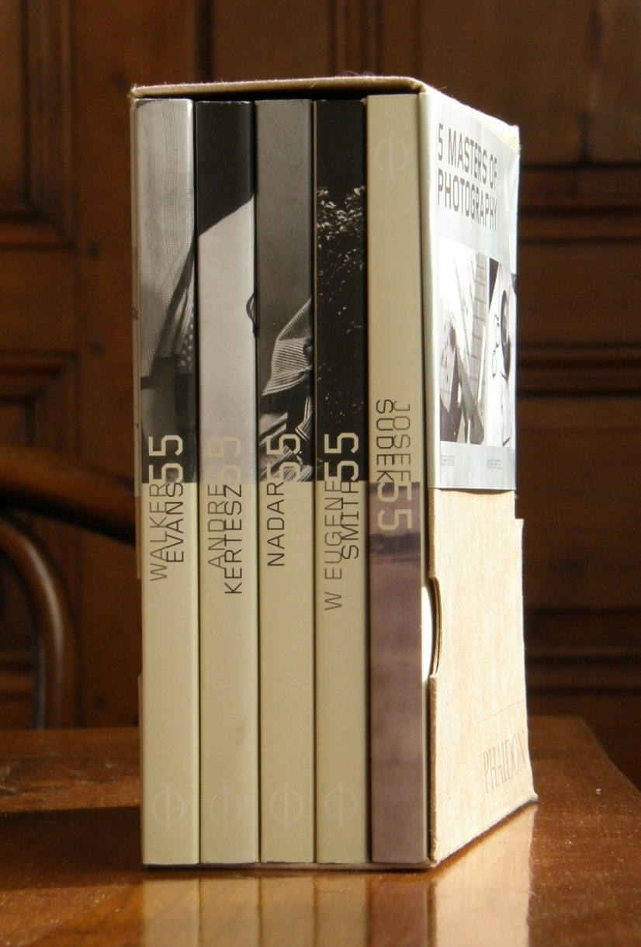
Gli indici binoculari: la differenza di parallasse

Slide 29
La differenza di parallasse non può essere racchiusa nel contenuto rappresentativo che, proprio per questo, ci appare in una sua più debole profondità. Si manifesta invece nella percezione del sostrato della raffigurazione. Vediamo così una superficie reale che ospita una profondità apparente

Slide 30
Accade così anche quando vediamo un film – vediamo immagini che si dispiegano in quanto immagini davanti ai nostri occhi.
Le vediamo in quanto immagini – non le confondiamo con la realtà, per quanto possano essere persuasive.

Slide 31
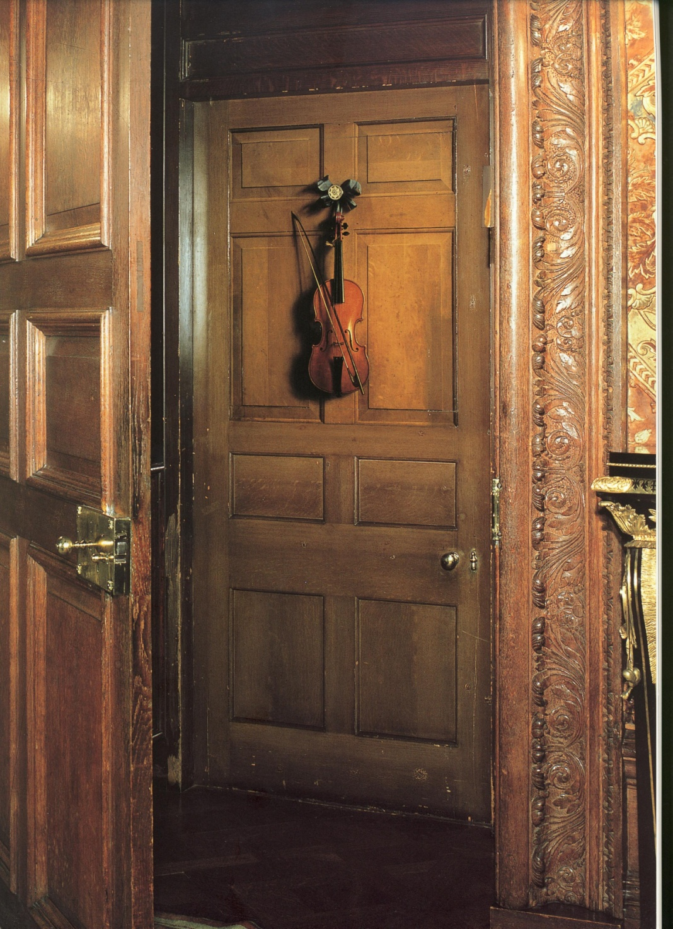
Jan van der Vaart, Violino appeso a una porta (c.a 1764)

Slide 32
Il parallelismo tra immagini pittoriche e immagini filmiche può essere davvero condotto in porto?
Una prima differenza rilevante: le immagini pittoriche sono immagini visibilmente fatte di pigmenti – guardarle significa vedere l’immagine così come è fatta. Vediamo un volto dipinto a olio, disegnato a sanguigna, ad acquerello, e così via.
Nel caso del cinema, invece, l’immagine è restia a svelarsi nel suo sostrato materiale. Non vediamo lo schermo coperto da luci colorate – anche se un film è realiter soltanto questo.
E in ogni caso: le luci sono una realtà molto più impalpabile delle tempere o del carboncino.

Slide 33
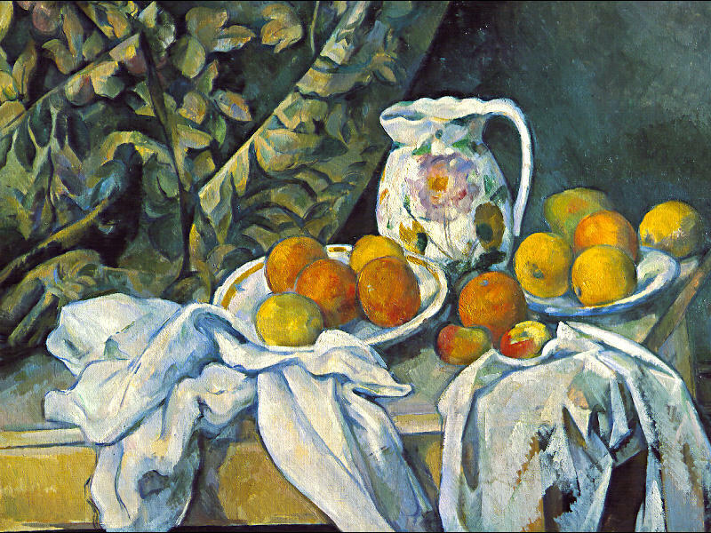
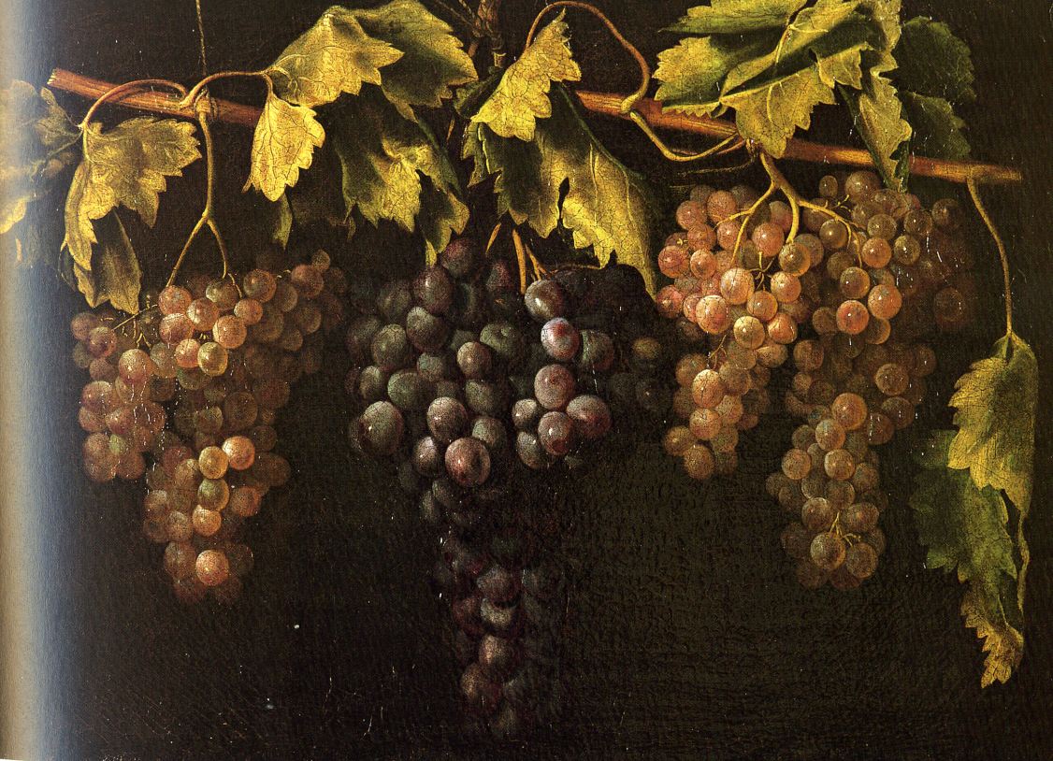

Slide 34
L’eco di questa distinzione sul terreno cinematografico è pallida: posso distinguere il film come appare su uno schermo televisivo dal film proiettato su una parete o su uno schermo e posso anche riconoscere la distorsione coerente dei colori che viene attuata da una pellicola piuttosto che da altre. Ma si tratta di poca cosa …
Una distinzione parallela: le forme del fotografare possono lasciare scorgere più o meno la presenza della cinepresa – i film di Lars von Trier per esempio sono spesso girati con la camera a mano – il che lascia vedere le oscillazioni e i movimenti del cineoperatore.

